Slide 1
第六章
输入输出系统

Slide 2
主要内容
6.1 I/O系统的功能、模型和接口
6.2 I/O设备和设备控制器
6.3 中断机构和中断处理程序
6.4 设备驱动程序
6.5 与设备无关的I/O软件
6.6 用户层的I/O软件
6.7 缓冲区管理
6.8 磁盘存储器的性能和调度

Slide 3
6.1 I/O系统的基本功能
方便用户使用I/O设备 （包括 隐藏设备细节 ，与设备的 无关性 ）
提高 CPU和 I/O设备的利用率
为用户在共享设备时提供方便

Slide 4
设备管理体系结构
应用程序
用户层软件
管理系统中的设备，并向上提供统一的接口。
设备管理
设备管理层
用于具体实现系统对设备发出的操作指令，驱动I/O设备工作。
网络驱动程序
串口驱动程序
块设备驱动程序
……
设备驱动层
每个硬件可能有多个端口（设备），该层为这些端口（设备）操作的基本抽象，为驱动程序管理这些设备提供接口。
串口卡A 硬件抽象
串口卡B 硬件抽象
……
硬件抽象层
……
串口1
串口2
串口3
串口4
串口1
串口2
设备

Slide 5
设备相关软件的层次关系
应 用 程 序
用户层软件
文件系统
虚拟内存管理
I/O 系统接口
块设备接口
打开/关闭
读/写
流设备接口
打开/关闭
取/放
io_control
网络接口
打开/关闭
读/写
发送/接收
设备独立性
软件
块设备管理
流设备管理
网络通信软件
CD-ROM
驱动程序
硬盘
驱动程序
…
键盘
驱动程序
打印机
驱动程序
…
网络
驱动程序
…
设备驱动程序
CD-ROM
中断处理程序
硬盘
中断处理程序
…
键盘
中断处理程序
打印机
中断处理程序
…
网络
中断处理程序
…
中断处理程序
RW/HW 接口
CD-ROM
控制程序
硬盘
控制器
…
键盘
控制器
打印机
控制器
…
网络
控制器
…
设备控制器
光盘驱动器
硬盘驱动器
键盘驱动器
打印机
网络
设备

Slide 6
I/O 软件组织成四个层次：
I/O 请求
I/O 应答
用户层软件
产生IO请求（如读写硬盘，访问网络）
设备独立性软件
映射、保护、分块、缓冲、分配
设备驱动程序
设置设备寄存器，检查寄存器状态
中断处理程序
硬件
执行IO操作

Slide 7
6.2 I/O设备和设备控制器
6.2.1. I/O设备
1. I/O设备的类型
1) 按传输速率分类
低速设备，传输速率仅为每秒钟几个字节至数百个字节的一类设备。如键盘、 鼠标器、语音的输入和输出等设备。
中速设备，传输速率在每秒钟数千个字节至数万个字节的一类设备。典型的中速设备有行式打印机、激光打印机等。
高速设备， 传输速率在数十兆字节至数百兆字节的一类设备。 典型的高速设备有硬盘、 光盘、U盘、显示器等。

Slide 8
2) 按信息交换的单位分类
  块设备，以数据块为单位， 属于有结构设备。如磁盘，每个盘块的大小为512 B~4 KB。输速率较高，DMA方式。
  字符设备，以字符为单位， 如打印机、串口等。传输速度低，中断驱动方式。
  网络设备，将计算机通过网络与网络上的其它计算机进行通信。传输速度快。

Slide 9
3) 按设备的共享属性分类
（1）独占设备。一段时间内仅允许一个进程访问的设备。
(2) 共享设备。 一段时间内允许多个进程同时访问的设备。
(3) 虚拟设备。通过虚拟技术将一台独占设备变换为若干台逻辑设备，供若干个用户（进程）同时使用。

Slide 10
设备虚拟化技术简介-Xen
---设备前后端方式

Slide 11
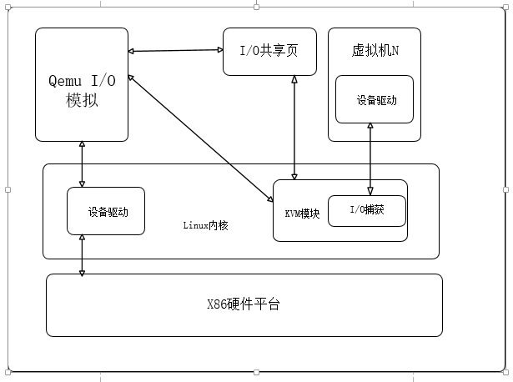
设备虚拟化技术简介-KVM
KVM通过qemu实现对物理设备的模拟。使客户OS感觉自己独占某设备。

Slide 12
2. 设备与控制器之间的接口
图 设备与控制器间的接口

Slide 13
6.2.2 设备控制器
I/O设备通常由两部分组成：
  ①由机械和电子线路执行部分，又称为输入或输出部件。
  ②控制机械和电子线路执行的控制部分，又称为控制器或称为适配器。

Slide 14
6.2.2 设备控制器
1. 设备控制器的基本功能
1）接收和识别命令 : 在控制器中的控制寄存器，用来存放接收的命令和参数，并对所接收的命令翻译为读，写，格式化等命令。
2）数据交换 : 这是指实现CPU与控制器之间、控制器与设备之间通过数据寄存器进行数据交换。
3）标识和报告设备的状态
状态寄存器反映设备的状态。

Slide 15
4）地址识别：够识别它所控制的每个设备的地址，控制器中设置地址译码器。
5）数据缓冲：由于I／O设备的速率较低而CPU和内存的速率却很高，故在控制器中必须设置一缓冲器。
6）差错控制：设备控制器还兼管对由I／O设备传送来的数据进行差错检测。

Slide 16
2. 设备控制器的组成
图 设备控制器的组成

Slide 17
6.2.3 I／O通道
1. I/O通道设备的引入
目的：使一些原来由CPU处理的I／O任务转由通道来承担，从而把CPU从繁杂的I／O任务中解脱出来。
采用通道有以下特点：
①DMA（直接存储器存取）方式显著地减少了CPU的干预。
②只需向I/O通道发送一条I/O指令，即可完成一组相关的读（或写）操作及有关控制时。

Slide 18
1. I/O通道设备的引入
采用通道有以下特点（续）：
③通道接到该指令后，通过执行通道程序便可完成CPU指定的I/O任务。
④可实现CPU、通道和I/O设备三者的并行操作，从而更有效地提高整个系统的资源利用率。
⑤当一次去读多个数据块且将它们分别传送到不同的内存区域，或者相反时：则须由CPU分别发出多条I/O指令及进行多次中断处理，就能完成多块数据的读入。

Slide 19
2．通道类型
★根据信息交换方式的不同，可把通道分成以下三种类型：
1）字节多路通道
这是一种按字节交叉方式工作的通道。每一个子通道连接一台I／O设备，并控制该设备的I／O操作。这些子通道按时间片轮转方式共享主通道。一个子通道在一个时间片完成一个字节的信息交换。
只要字节多路通道扫描每个子通道的速率足够快，而连接到子通道上的设备的速率不是太高时，便不致丢失信息。

Slide 20
每个子通道通过控制器与一台设备相连。
Notes:
图5-3示出了字节多路通道的工作原理。它所含有的多个子通道A，B，C，D，E，…，N，…分别通过控制器各与一台设备相连。假定这些设备的速率相近，且都同时向主机传送
数据。设备A 所传送的数据流为A1A2A3…；设备B 所传送的数据流为B1B2B3…把这些数据流合成后(通过主通道)送往主机的数据流为A1B1C1D1 …A2B2C2D2 … 3B3C3D3 …。

Slide 21
2．通道类型 （续）
2） 数组选择通道
解决字节多路通道不适合连接高速设备；按数组方式进行数据传送，但在一段时间内只能为一台设备占用，执行一道通道程序。
由于它只含有一个分配型子通道，在一段时间内只能执行一道通道程序，控制一台设备进行数据传送，致使当某台设备占用了该通道后，便一直由它独占，即使是它无数据传送，通道被闲置，也不允许其它设备使用该通道，直至该设备传送完毕释放该通道。
利用率低。

Slide 22
2．通道类型（续）
3）数组多路通道
综合前两者的优点
按数组方式进行数据传送，但能为多台设备占用，高速的进行数据传送。
具有根高的数据传输速率，又能获得令人满意的通道利用率。

Slide 23
3．“瓶颈”问题
由于通道不足所造成的“瓶颈”现象。
Notes:
由于通道价格昂贵，致使机器中所设置的通道数量势必较少，这往往又使它成了I/O 的瓶颈，进而造成整个系统吞吐量的下降。
例如，在图中，假设设备1至设备4是四个磁盘，为了启动磁盘4，必须用通道1 和控制器2；但若这两者已被其它设备占用，必然无法启动磁盘4。类似地，若要启动盘1 和盘2，由于它们都要用到通道1，因而也不可能启动。这些就是由于通道不足所造成的“瓶颈”现象。

Slide 24
解决“瓶颈”问题的最有效的方法，便是增加设备到主机间的通路而不增加通道
3．“瓶颈”问题（续）
Notes:
解决“瓶颈”问题的最有效的方法，便是增加设备到主机间的通路而不增加通道，如
图所示。换言之，就是把一个设备连接到多个控制器上，而一个控制器又连接到多个通
道上。图中的设备1、2、3和4，都有四条通往存储器的通路。例如，通过控制器1和通道
1 到存储器；也可通过控制器2 和通道1 到存储器。多通路方式不仅解决了“瓶颈”问题，
而且提高了系统的可靠性，因为个别通道或控制器的故障不会使设备和存储器之间没有
通路。

Slide 25
6.3 中断机构和中断处理程序
6.3.1 中断简介
1. 中断和陷入—CPU外部事件和内部事件导致
2. 中断向量表和中断优先级
3. 对多中断源的处理方式
  1）屏蔽（禁止）中断
  2）嵌套中断

Slide 26
6.3.2 中断处理程序
中断处理层的主要工作有：
进行进程上下文的切换，
对处理中断信号源进行测试，
读取设备状态和修改进程状态等
Notes:
。由于中断处理与硬件紧密相关，对用户及用户程序而言，应该尽量加以屏蔽，故应该放在操作系统的底层进行中断处理，系统的其余部分尽可能少地与之发生联系。当一个进程请求I/O 操作时，该进程将被挂起，直到I/O 设备完成I/O 操作后，设备控制器便向CPU发送一中断请求，CPU响应后便转向中断处理程序，中断处理程序执行相应的处理，处理完后解除相应进程的阻塞状态。

Slide 27
6.3.2 中断处理程序
对于为每一类设备设置一个I/O进程的设备处理方式，其中断处理程序的处理过程分成以下几个步骤
1．测定是否有未响应的中断信号
  程序完成当前指令后测试是否有未响应的中断信号。
  如果没有，继续执行下一条指令。
  如果有，则停止原有进程的执行，准备转去执行中断处理程序，为把处理机的控制权转交给中断处理程序做准备。

Slide 28
2．保护被中断进程的CPU 环境
通常由硬件自动将处理机状态字PSW 和程序计数器(PC)中的内容，保存在中断保留区(栈)中，
然后把被中断进程的CPU现场信息(即包括所有的CPU寄存器，如通用寄存器、段寄存器等内容)都压入中断栈中

Slide 29
3．转入相应的设备处理程序
由处理机对各个中断源进行测试，以确定引起本次中断的I/O 设备，并发送一应答信号给发出中断请求的进程，使之消除该中断请求信号，
然后将相应的设备中断处理程序的入口地址装入到程序计数器中，使处理机转向中断处理程序。

Slide 30
4．中断处理
该程序首先从设备控制器中读出设备状态，以判别本次中断是正常完成中断，还是异常结束中断。
若是前者，中断程序便进行结束处理；若还有命令，可再向控制器发送新的命令，进行新一轮的数据传送。
若是异常结束中断，则根据发生异常的原因做相应的处理。

Slide 31
5．恢复被中断进程的现场
当中断处理完成以后，便可将保存在中断栈中的被中断进程的现场信息取出，并装入到相应的寄存器中，其中包括该程序下一次要执行的指令的地址N+1、处理机状态字PSW，以及各通用寄存器和段寄存器的内容。
这样，当处理机再执行本程序时，便从N+1处开始，最终返回到被中断的程序。

Slide 32
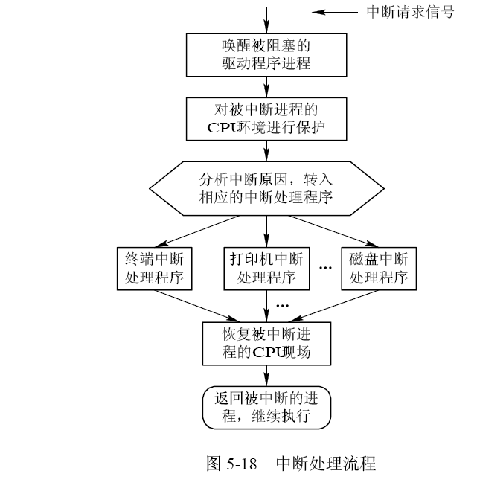
6-11

Slide 33
6.4 设备驱动程序
设备驱动程序通常又称为设备处理程序，它是I/O 进程与设备控制器之间的通信程序，又由于它常以进程的形式存在，故以后就简称之为设备驱动进程。
其主要任务是接收上层软件发来的抽象I/O 要求，如read或write命令，在把它转换为具体要求后，发送给设备控制器，启动设备去执行；此外，它也将由设备控制器发来的信号传送给上层软件。

Slide 34
1．设备驱动程序的功能
为了实现I/O 进程与设备控制器之间的通信，设备驱动程序应具有以下功能：
(1) 接收由设备独立性软件发来的命令和参数，并将命令中的抽象要求转换为具体要求，例如，将磁盘块号转换为磁盘的盘面、磁道号及扇区号。
(2) 检查用户I/O 请求的合法性，了解I/O 设备的状态，传递有关参数，设置设备的工作方式。
(3) 发出I/O 命令。如果设备空闲，便立即启动I/O 设备去完成指定的I/O 操作；如果设备处于忙碌状态，则将请求者的请求块挂在设备队列上等待。

Slide 35
(4) 及时响应由控制器或通道发来的中断请求，并根据其中断类型调用相应的中断处理程序进行处理。
(5) 对于设置有通道的计算机系统，驱动程序还应能够根据用户的I/O 请求，自动地构成通道程序。

Slide 36
2.设备驱动程序的处理过程
同类型的设备应有不同的设备驱动程序，其主要任务是启动指定设备。其具体处理过程有：
1) 将抽象要求转换为具体要求。
2) 检查I/O 请求的合法性。
3) 读出和检查设备的状态。
4) 传送必要的参数。例如在启动磁盘进行读/写之前，应先将本次要传送的字节数和数据应到达的主存始址，送入控制器的相应寄存器中。
5) 工作方式的设置。
6) 启动I/O 设备。在完成上述各项准备工作之后，驱动程序可以向控制器中的命令寄存器传送相应的控制命令，从而完成设备的启动。

Slide 37
3、设备驱动程序的特点
(1) 驱动程序主要是指在请求I/O 的进程与设备控制器之间的一个通信和转换程序。
  它将进程的I/O 请求经过转换后，传送给控制器；又把控制器中所记录的设备状态和I/O 操作完成情况及时地反映给请求I/O 的进程。
(2) 驱动程序与设备控制器和I/O 设备的硬件特性紧密相关，因而对不同类型的设备应配置不同的驱动程序。

Slide 38
(3) 驱动程序与I/O 设备所采用的I/O 控制方式紧密相关。中断方式与DMA方式驱动程序不一样。
(4) 由于驱动程序与硬件紧密相关，因而其中的一部分必须用汇编语言书写。
(5) 驱动程序应允许可重入。
(6) 驱动程序可以使用某些系统调用。

Slide 39
6.4.3 对I/O设备的控制方式
1. 轮询的I/O方式
在程序I/O方式中，由于CPU的高速性和I/O设备的低速性， 致使CPU的绝大部分时间都处于等待I/O设备完成数据I/O的循环测试中， 造成对CPU的极大浪费。
在该方式中，CPU之所以要不断地测试I/O设备的状态，就是因为在CPU中无中断机构。

Slide 40
图 程序I/O和中断驱动方式的流程

Slide 41
在I/O设备输入每个数据的过程中，由于无须CPU干预，因而可使CPU与I/O设备并行工作。仅当输完一个数据时，才需CPU花费极短的时间去做些中断处理。
例如，从终端输入一个字符的时间约为100 ms， 而将字符送入终端缓冲区的时间小于 0.1 ms。 若采用程序I/O方式，CPU约有 99.9 ms的时间处于忙—等待中。 采用中断驱动方式后，CPU可利用这 99.9 ms的时间去做其它事情，而仅用 0.1 ms的时间来处理由控制器发来的中断请求。 可见，中断驱动方式可以成百倍地提高CPU的利用率。

Slide 42
中断I/O比程序I/O方式高效，但以字/字节为传输单位。每完成一个字/字节的传输，设备均要向CPU请求一次中断。

Slide 43
3. 直接存储器访问DMA I/O控制方式
该方式的特点是：
① 数据传输的基本单位是数据块，即在CPU与I/O设备之间，每次传送至少一个数据块；
② 所传送的数据是从设备直接送入内存的，或者相反；
③ 仅在传送一个或多个数据块的开始和结束时，才需CPU干预，整块数据的传送是在控制器的控制下完成的。
可见，DMA方式较之中断驱动方式，又是成百倍地减少了CPU对I/O的干预，进一步提高了CPU与I/O设备的并行操作程度。

Slide 44
2. DMA控制器的组成
用于暂存从设备到内存，或从内存到设备的数据。
在输入时，它存放把数据从设备传送到内存的起始目标地址；在输出时，它存放由内存到设备的内存源地址。
存放本次CPU要读或写的字(节)数。
用于暂存从设备到内存，或从内存到设备的控制命令。
图 DMA控制器的组成

Slide 45
为了实现在主机与控制器之间成块数据的直接交换， 必须在DMA控制器中设置如下四类寄存器：
(1) 命令/状态寄存器CR。用于接收从CPU发来的I/O命令或有关控制信息， 或设备的状态。
(2) 内存地址寄存器MAR。在输入时，它存放把数据从设备传送到内存的起始目标地址；在输出时，它存放由内存到设备的内存源地址。
(3) 数据寄存器DR。用于暂存从设备到内存，或从内存到设备的数据。
(4) 数据计数器DC。 存放本次CPU要读或写的字(节)数。

Slide 46
3. DMA工作过程
图 5-9 DMA方式的工作流程

Slide 47
6.5 与设备无关的I/O软件
1、问题的提出
为了使应用程序的通用性和适应性得到提高，系统必须能够实现应用程序中所使用的设备与系统的物理设备无关。
  把应用程序中所使用的设备称为逻辑设备 。
  由系统实现逻辑设备名映射为物理设备名。

Slide 48
2、设备独立性性的实现
为了实现设备独立性，设置一张逻辑设备表LUT，用于映射应用程序中所使用的逻辑设备名为物理设备名。
物理设备号
逻辑设备名
驱动程序入口地址
3
/dev/tty1 (键盘输入设备1)
3000
3
/dev/tty2（键盘输入设备2）
3000
5（针式打印机）
/dev/lp（打印机）
5000
6
/dev/ethN（网卡）
4000
用激光打印机替换针式打印机后的LUT表：
物理设备号
逻辑设备名
驱动程序入口地址
3
/dev/tty1 (键盘输入设备1)
3000
3
/dev/tty2（键盘输入设备2）
3000
7（激光打印机）
/dev/lp（打印机）
7000
6
/dev/ethN（网卡）
4000

Slide 49
3、设备的查找
当进程用逻辑设备名来请求分配I/O设备时，首先查逻辑设备表LUT，如果找到逻辑设备名，就找到了物理设备和设备驱动程序的入口地址，再由系统启动设备驱动程序完成信息输出。
当将针式打印机换成激光打印机时，我们仅修改逻辑设备表LUT，而用户使用的逻辑设备名不做修改。
逻辑设备名不做修改则应用程序不做修改，提高了系统管理的可适应性。

Slide 50
分配：设备、控制器和通道
需要记录与他们相关的信息。包括：资源标识、物理连接情况、占有进程、等待进程等。
具体实现时，可以将其分为设备控制块、控制器控制块和通道控制块。
这些控制块中包含的信息在不同的系统中会有所不同 。

Slide 51
1.设备分配中的数据结构
1. 设备控制表DCT

Slide 52
2. 控制器控制表、 通道控制表和系统设备表

Slide 53
3. 设备分配算法
先来先服务
—根据进程对某设备提出请求的先后次序，将这些进程排成一个设备请求队列。设备分配程序总是把设备分配给队首的进程。
优先级高者优先服务
—根据进程优先级的高低，将优先级高的进程排在设备等待队列的前面。对于优先级相同的进程，则按先来先服务的原则进行排队，设备分配程序总是把设备分配给排在队首的进程。

Slide 54
独占型设备的分配
进程使用独占设备的过程：申请、使用、释放。
1 进程申请设备
2 系统分配设备
3 进程发送使用命令
4 系统将转到设备驱动模块完成一次I/O传输
5 进程释放设备
6 系统回收设备
当进程的一次设备申请成功，直到发出释放命令期间，一直独占设备。

Slide 55
共享型设备的分配
进程使用共享型设备不需要申请，当然也就不存在占用或释放设备的问题。
但是，I/O期间只能有一个进程使用设备。因此，进程使用共享型设备之前，有一个隐含的申请命令；使用完毕以后，有一个隐含的释放命令，以实现一次基本I/O传输期间的排它性，保证操作的正常进行。
使用共享型设备的过程中，进程完全有可能进入阻塞等待状态。

Slide 56
6.6 用户层的I/O系统
大部分I/O软件都放在操作系统内部
小部分放在用户层
6.6.1 系统调用和库函数
系统调用
库函数
Notes:
如前所述，虚拟性是OS 的四大特征之一。如果说可以通过多道程序技术将一台物理CPU 虚拟为多台逻辑CPU，从而允许多个用户共享一台主机，那么，通过SPOOLing 技术
便可将一台物理I/O 设备虚拟为多台逻辑I/O 设备，同样允许多个用户共享一台物理I/O设备。

Slide 57
6.6.2 假脱机（SPOOLing）系统
通过SPOOLing技术便可将一台物理I／O设备虚拟为多台逻辑I／O设备，同样允许多个用户共享一台物理I／O设备。
1．什么是SPOOLing
在主机的直接控制下，实现脱机输入、输出功能。此时的外围操作与CPU对数据的处理同时进行，把这种在联机情况下实现的同时外围操作称为SPOOLing（Simultaneaus Periphernal Operating On Line），或称为假脱机操作。
Notes:
如前所述，虚拟性是OS 的四大特征之一。如果说可以通过多道程序技术将一台物理CPU 虚拟为多台逻辑CPU，从而允许多个用户共享一台主机，那么，通过SPOOLing 技术
便可将一台物理I/O 设备虚拟为多台逻辑I/O 设备，同样允许多个用户共享一台物理I/O设备。

Slide 58
2． SPOOLing系统的组成
1）输入井和输出井；
2）输入缓冲区和输出缓冲区；
3）输入进程和输出进程。
Notes:
SPOOLing系统主要有以下三部分：
(1) 输入井和输出井。这是在磁盘上开辟的两个大存储空间。输入井是模拟脱机输入时的磁盘设备，用于暂存I/O 设备输入的数据；输出井是模拟脱机输出时的磁盘，用于暂存用
户程序的输出数据。
(2) 输入缓冲区和输出缓冲区。为了缓和CPU 和磁盘之间速度不匹配的矛盾，在内存中要开辟两个缓冲区：输入缓冲区和输出缓冲区。输入缓冲区用于暂存由输入设备送来的
数据，以后再传送到输入井。输出缓冲区用于暂存从输出井送来的数据，以后再传送给输出设备。
(3) 输入进程SPi和输出进程SPo。这里利用两个进程来模拟脱机I/O 时的外围控制机。其中，进程SPi模拟脱机输入时的外围控制机，将用户要求的数据从输入机通过输入缓冲区
再送到输入井，当CPU 需要输入数据时，直接从输入井读入内存；进程SPo模拟脱机输出时的外围控制机，把用户要求输出的数据先从内存送到输出井，待输出设备空闲时，再将输出井中的数据经过输出缓冲区送到输出设备上。

Slide 59
3．SPOOLing系统的特点
（1）提高了I／O的速度
缓和了CPU与低速I／O设备之间速度不匹配的矛盾。
（2）将独占设备改造为共享设备
（3）实现了虚拟设备功能
SPOOLing系统实现了将独占设备变换为若干台对应的逻辑设备的功能。
Notes:
SPOOLing系统具有如下主要特点：
(1) 提高了I/O 的速度。这里，对数据所进行的I/O 操作，已从对低速I/O 设备进行的I/O 操作，演变为对输入井或输出井中数据的存取，如同脱机输入输出一样，提高了I/O 速
度，缓和了CPU与低速I/O 设备之间速度不匹配的矛盾。
(2) 将独占设备改造为共享设备。因为在SPOOLing 系统中，实际上并没为任何进程分配设备，而只是在输入井或输出井中为进程分配一个存储区和建立一张I/O 请求表。这样，
便把独占设备改造为共享设备。
(3) 实现了虚拟设备功能。宏观上，虽然是多个进程在同时使用一台独占设备，而对于每一个进程而言，他们都会认为自己是独占了一个设备。当然，该设备只是逻辑上的设备。
SPOOLing系统实现了将独占设备变换为若干台对应的逻辑设备的功能。

Slide 60
4．共享打印机
当用户进程请求打印输出时，SPOOLing系统做两件事：
  ① 由输出进程在输出井中为之申请一个空闲磁盘块区，并将要打印的数据送入其中；
  ② 输出进程再为用户进程申请一张空白的用户请求打印表，并将用户的打印要求填入其中，再将该表挂到请求打印队列上。
打印机空闲，输出进程从请求打印队列的队首取出一张请求打印表，根据表中的要求将要打印的数据，从输出井传送到内存缓冲区，再由打印机进行打印。
Notes:
打印机是经常要用到的输出设备，属于独占设备。
利用SPOOLing技术，可将之改造为一台可供多个用户共享的设备，从而提高设备的利用率，也方便了用户。
当用户进程请求打印输出时，SPOOLing系统同意为它打印输出，但并不真正立即把打印机分配给该用户进程，而只为它做两件事：① 由输出进程在输出井中为之申请一个空闲磁盘块区，并将要打印的数据送入其中；② 输出进程再为用户进程申请一张空白的用户请求打印表，并将用户的打印要求填入其中，再将该表挂到请求打印队列上。
如果打印机空闲，输出进程将从请求打印队列的队首取出一张请求打印表，根据表中的要求将要打印的数据，从输出井传送到内存缓冲区，再由打印机进行打印。打印完后，
输出进程再查看请求打印队列中是否还有等待打印的请求表。若有，又取出队列中的第一张表，并根据其中的要求进行打印，如此下去，直至请求打印队列为空，输出进程才将自己阻塞起来。仅当下次再有打印请求时，输出进程才被唤醒。

Slide 61
6.7 缓冲管理

Slide 62
6.7.1 缓冲的引入
缓和CPU与I/O设备间速度不匹配的矛盾。
(2) 减少对CPU的中断频率， 放宽对CPU中断响应时间的限制。
(3) 提高CPU和I/O设备之间的并行性。

Slide 63
缓冲区的组织形式
单缓冲
双缓冲
循环缓冲
缓冲池

Slide 64
单缓冲
操作系统
外部设备
用户进程
缓冲区
简单，仅在内存中为进程对某个设备的I/O访问分配一个缓冲区，如图

Slide 65
双缓冲
增加一个缓冲区，两个缓冲区可以交替使用。
当数据从缓冲区复制到用户进程空间时，输入设备不必等待，可立即开始向另一个缓冲区输入数据。
OS
外部设备
用户进程
缓冲区
缓冲区

Slide 66
循环缓冲
当用户进程处理数据的速度较快、外部设备处理数据的速度较慢，或者用户进程阵发性输入/输出的数据较多时，必须考虑增加缓冲区的数量以改善系统性能，这就是多缓冲区方式。
多个I/O缓冲区常常被组织成一个环形队列，故，称为循环缓冲。
实质上，双缓冲可以看作是循环缓冲的一个特例。

Slide 67
循环缓冲
（1）多个缓冲区。 每个缓冲区的大小相同。
（2）缓冲区可分成三种类型：
  ① 空缓冲区Empty，用E表示，用于存放输入数据；
  ② 已装满数据的缓冲区Full，用F表示，其中的数据提供给计算进程使用；
  ③ 现行工作缓冲区Current，用C表示，这是计算进程正在使用的缓冲区。

Slide 68
作为输入的缓冲区可设置三个指针：
  用于指示计算进程下一个可用缓冲区F的指针Nextg、
  指示输入进程下次可用的空缓冲区E的指针Nexti，
  以及用于指示计算进程正在使用的缓冲区C的指针Current。

Slide 69
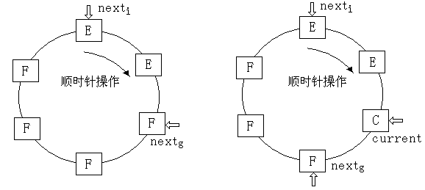
循环缓冲区的组织方式

Slide 70
缓冲区的分配和回收
（1） Getbuf过程(分配缓冲区)。
A.计算进程要使用缓冲区中的数据时，可调用Getbuf过程。
  由指针Nextg所指示的缓冲区提供给进程使用，把它改为现行工作缓冲区，并令Current指针指向该缓冲区的第一个单元，同时将Nextg移向下一个F缓冲区。
B . 每当输入进程要使用空缓冲区来装入数据时，也调用Getbuf过程
  由该过程将指针Nexti所指示的缓冲区提供给输入进程使用，同时将Nexti指针移向下一个E缓冲区。

Slide 71
缓冲区的分配和回收
(2) Releasebuf过程。
A、当计算进程把F缓冲区中的数据提取完毕时，便调用Releasebuf过程，将缓冲区F释放。
  此时，把该缓冲区由当前（现行）工作缓冲区C改为空缓冲区E.
B、当输入进程把缓冲区装满时，也应调用Releasebuf过程，将该缓冲区释放并改为F缓冲区。

Slide 72
缓冲区管理的同步问题
使用输入循环缓冲，指针Nexti和指针Nextg将不断地沿着顺时针方向移动，这样就可能出现下述两种情况:
（1） Nexti指针追赶上Nextg指针。
这意味着输入进程输入数据的速度大于计算进程处理数据的速度，已把全部可用的空缓冲区装满，再无缓冲区可用。此时，输入进程应阻塞 .
（2） Nextg指针追赶上Nexti指针。
这意味着输入数据的速度低于计算进程处理数据的速度，使全部装有输入数据的缓冲区都被抽空，再无装有数据的缓冲区供计算进程提取数据。这时，计算进程只能阻塞。

Slide 73
缓冲池
上述三种缓冲区的组织形式仅适用于某种特定的I/O进程和计算进程，属于专用缓冲。
当系统中的设备很多时，将会有许多这样的循环缓冲区，消耗大量的内存空间，而且其利用率也不高。
为了提高缓冲区的利用率，可以采用公共缓冲池技术，其中的缓冲区可为多个设备和进程服务。

Slide 74
缓冲池
两种缓冲池：分别用于块型设备和字符型设备。
用于块型设备的缓冲池：缓冲区较大，其长度通常与外部设备物理块的长度相同；
用于字符型设备的缓冲池：缓冲区较小，其长度通常为8个字节、16个字节等。
若单个缓冲区的容量太大会造成资源浪费，而太小的缓冲区则会增加系统管理开销。

Slide 75
1．缓冲池的组成
（1）空缓冲队列emq。这是由空缓冲区所链成的队列。
（2）输入队列inq。这是由装满输入数据的缓冲区所链成的队列。
（3）输出队列outq，这是由装满输出数据的缓冲区所链成的队列。

Slide 76
还应具有四种工作缓冲区：
  ①用于收容输入数据的工作缓冲区；
  ②用于提取输入数据的工作缓冲区;
  ③用于收容输出数据的工作缓冲区；
  ④用于提取输出数据的工作缓冲区。

Slide 77
6.8 磁盘存储器的性能和调度

Slide 78
6.8.1 磁盘的性能
磁盘是计算机系统最重要的外部存储设备之一
影响磁盘性能和数据安全性的主要因素：
—磁盘性能参数：转速、寻道时间、磁盘缓存；
—磁盘控制器：IDE、SCSI、SATA磁盘控制器；
—RAID等磁盘容错技术；
—磁盘管理算法：磁盘调度算法、磁盘高速缓存、高性能的文件系统；

Slide 79
磁盘设备的物理特性
磁盘由若干张圆形的盘片组成，每张盘片上都涂有磁层，用于记录数据；
各盘片的圆心固定在一个旋转轴上，该轴沿固定方向等速地转动，并带动磁盘组不停地旋转。
磁盘的基本存储单元(扇区)的寻址方式为三维地址：柱面号、盘面号、扇区号。

Slide 80
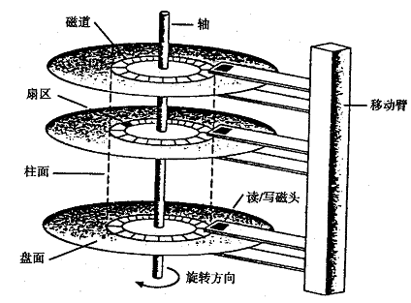
硬盘物理结构3D图

Slide 81
磁盘布局图

Slide 82
磁盘基本概念
磁道号
每张盘片分为上、下两个盘面，每个盘面有若干磁道，同一盘面上的所有磁道是绕旋转轴的一组同心圆，所有磁道由外向内依次由0开始编号，称为磁道号。
柱面号
磁盘组中各盘面上序号相同的磁道构成一个柱面，由外向内依次编号，若磁盘组有l个柱面，则编号为0,1,2,…,l-1，称为柱面号。

Slide 83
盘面号
若磁盘组共有s个盘片，则共有2s个盘面，但通常最上面和最下面的两个盘面作为伺服面，用以进行控制磁头定位等操作，并不存放数据，因而实际可用盘面数为m＝2(s-1)，由上至下依次编号为0,1,2,…,m-1，称为盘面号。

Slide 84
扇区
整个盘面被划分为若干大小相同的扇面，它把一个磁道等分为若干个区域，一个区域称为一个扇区。数据保存在各个扇区中，每个扇区内保存的数据量相同（为2的幂次，例如512字节、1024字节甚至2048字节），称为“块” 。
扇区是磁盘进行I/O传输的基本单位，也是磁盘空间分配的基本单位。
若扇区的数量为n，则每条磁道上的扇区被依次编号为0,1, 2,…,n-1，称为扇区号。

Slide 85
现代磁盘不再把内外磁道划分为相同数目的扇区，而是利用外层磁道容量较内层磁道大的特点，将盘面划分成若干条环带，使得同一环带内的所有磁道具有相同的扇区数。

Slide 86
磁盘类型
1) 固定头磁盘
这种磁盘在每条磁道上都有一读/写磁头，所有的磁头都被装在一刚性磁臂中。通过这些磁头可访问所有各磁道，并进行并行读/写，有效地提高了磁盘的I/O速度。 这种结构的磁盘主要用于大容量磁盘上。
2) 移动头磁盘
每一个盘面仅配有一个磁头，也被装入磁臂中。为能访问该盘面上的所有磁道，该磁头必须能移动以进行寻道。可见，移动磁头仅能以串行方式读/写，致使其I/O速度较慢；但由于其结构简单， 故仍广泛应用于中小型磁盘设备中。

Slide 87
影响磁盘I/O性能的技术指标
从磁盘读数据的过程：
磁盘接收到读指令后，磁头从当前位置移到目标磁道位置，所需的时间称为寻道时间；
然后，旋转磁盘，定位数据所在的扇区，所需的时间称为旋转延迟；
最后，从磁盘上读取数据，所需的时间称为数据传输时间。
访问时间＝寻道时间＋旋转延迟＋传输时间

Slide 88
1）.寻道时间
指把磁臂(磁头)移动到指定磁道上所经历的时间。该时间是启动磁臂的时间s与磁头移动n条磁道所花费的时间之和， 即
  Ts=m×n+s
其中，m是一常数，与磁盘驱动器的速度有关，对一般磁盘， m=0.2；对高速磁盘，m≤0.1, 磁臂的启动时间约为s=2 ms。
这样，对一般的温盘， 其寻道时间将随寻道距离的增加而增大， 大体上是5~30 ms。

Slide 89
2）.旋转延迟
旋转延迟与磁盘转速直接相关，是指旋转磁盘，将指定扇区移动到磁头下面所需要的时间。
假设Tr为平均旋转延迟，r为磁盘转速（转数/单位时间）
  那么 Tr ＝ 1/(2r) （因为平均情况下，需要旋 转半圈 ）
例：
对于一个转速为3600rpm的硬盘而言，其每旋转一周的时间为 16.7ms，其平均旋转延迟为8.3ms。一个5400（转/每分钟）的硬盘，平均旋转延迟时间为（1÷（5400÷60））÷2 = 5.56毫秒

Slide 90
3) 传输时间T_{t}
这是指把数据从磁盘读出或向磁盘写入数据所经历的时间。 T_{t}的大小与每次所读/写的字节数b和旋转速度有关：
其中，r为磁盘每秒钟的转数；N为一条磁道上的字节数， 当一次读/写的字节数相当于半条磁道上的字节数时，T_{t}与T_{τ}相同。
访问时间T_{a}表示为：

Slide 91
影响磁盘I/O性能的主要因素
综上所述，传统上影响磁盘I/O性能的主要技术指标是平均寻道时间和转速。
转速则影响平均旋转延迟和数据传输时间。
对于实际的系统而言，较大缓存也对硬盘的I/O性能有较大的影响，但不是决定性的。

Slide 92
调整磁盘I/O性能
为了提高磁盘的I/O性能，只能从磁盘调度的方式和访问数据的组织形式上入手，即缩短寻道时间和旋转延迟。

Slide 93
SSD固态硬盘
其实SSD固态硬盘是固态存储，属于Flash memory，使用寿命长，不容易损坏，抗震性强，缺点是：价格昂贵，容量小。
普通硬盘里面有一盘片，工作时通过高速旋转来读写信息，极怕震动，容易损坏，优点是技术成熟，价格低，容量大，所以普及。
由于固态硬盘没有普通硬盘的机械结构，也不存在机械硬盘的寻道问题，因此系统能够在低于1ms的时间内对任意位置存储单元完成输入/输出操作。

Slide 94
SSD固态硬盘
以某款固态硬盘为例，一般读写速度达200-500MB/S，
而机械硬盘，一般速度在100-150MB/S

Slide 95
6.8.2 磁盘调度算法
当有多个进程都请求访问磁盘时，他们访问的位置(这里主要关心磁道)各不一样，磁头需要来回频繁移动进行寻道操作。
磁头的寻道操作属于机械运动，花费的时间较长，而且过度的寻道操作会大大缩短磁盘的寿命。因此，必须采用适当的磁盘调度算法，使得在尽可能公平的情况下，缩短平均寻道时间，并使磁头移动距离最小。

Slide 96
1）.先来先服务FCFS(First-Come, First Served)
FCFS算法按照输入/输出请求的先后次序为各个进程服务。这是最公平、最简单的算法，但是效率非常低。

Slide 97
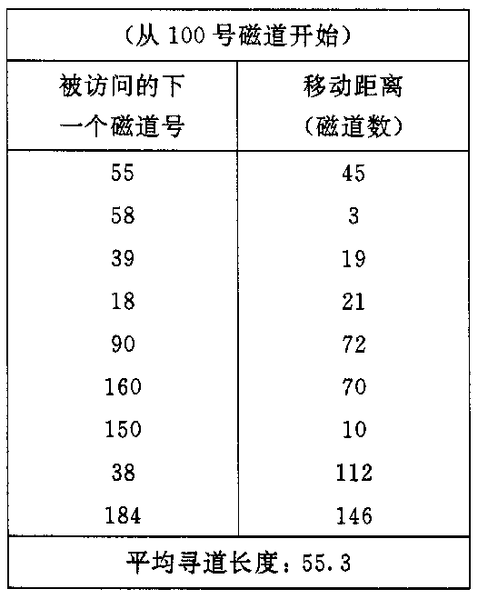

Slide 98
缺陷：
磁头在磁道之间来回频繁移动，不但造成较大的时间开销，影响效率，而且容易使磁头臂疲劳，磁盘很容易损坏。
因此，这种简单的算法只适合于负载很轻的系统。

Slide 99
2）. 最短寻道时间优先算法SSTF
(Shortest Seek Time First)
为了克服FCFS算法之缺点，人们提出了SSTF算法，即优先为距离磁头当前所在位置最近的磁道服务。

Slide 100
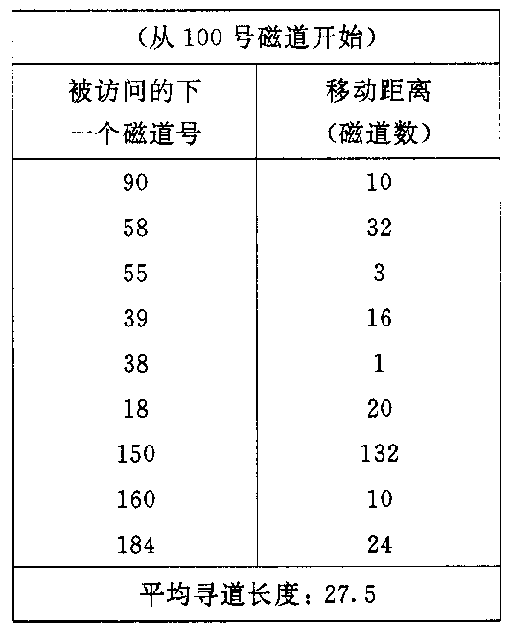
图 SSTF算法举例

Slide 101
SSTF算法缺陷
SSTF算法虽然能获得较好的寻道性能， 但却可能导致某个进程发生“饥饿”(Starvation)现象。
因为只要不断有新进程的请求到达，且其所要访问的磁道与磁头当前所在磁道的距离较近，这种新进程的I/O请求必须优先满足。
对SSTF算法略加修改后所形成的SCAN算法， 即可防止老进程出现“饥饿”现象。

Slide 102
3）.扫描算法Scan
基本思想：
该算法不仅考虑到欲访问的磁道与当前磁道间的距离，更优先考虑的是磁头当前的移动方向。
例如，当磁头正在自里向外移动时，SCAN算法所考虑的下一个访问对象，应是其欲访问的磁道既在当前磁道之外，又是距离最近的。

Slide 103
扫描算法Scan
也称电梯算法，其基本思想类似电梯的工作原理。其具体过程为：
  假定当前磁头向外磁道方向移动。
  在磁头移动过程中，如果经过的磁道有访问请求，则为其服务。
  然后判断当前磁道以外的磁道是否还有访问请求，如果有，则磁头继续向外磁道方向移动；否则，判断当前磁道以内的磁道是否有访问请求，若有，则磁头掉转方向朝内移动。
  若此时当前磁道内外均无访问请求，则磁头引臂停止不动。

Slide 104
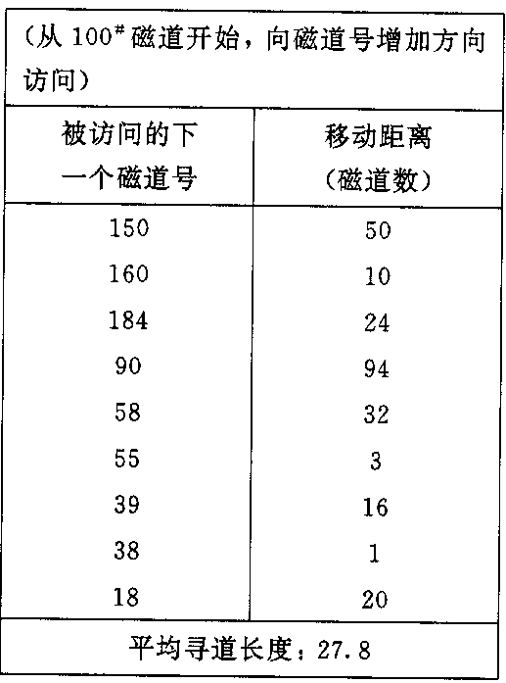
图 SCAN算法举例

Slide 105
扫描算法Scan
优点：
SCAN 算法既能获得较好的寻道性能，又能防止“饥饿”现象，故被广泛用于大、中、小型机器和网络中的磁盘调度。
问题：
  当磁头刚从里向外移动而越过了某一磁道时，恰好又有一进程请求访问此磁道，这时，该进程必须等待，待磁头继续从里向外，然后再从外向里扫描完所有要访问的磁道后，才处理该进程的请求，致使该进程的请求被大大地推迟。
  为了减少这种延迟，推出CSCAN 算法，规定磁头单向移动。

Slide 106
4）.循环扫描(CSCAN)算法
CSCAN 算法规定磁头单向移动。
例如，只是自里向外移动，当磁头移到最外的磁道并访问后，磁头立即返回到最里的欲访问的磁道，亦即将最小磁道号紧接着最大磁道号构成循环，进行循环扫描。

Slide 107
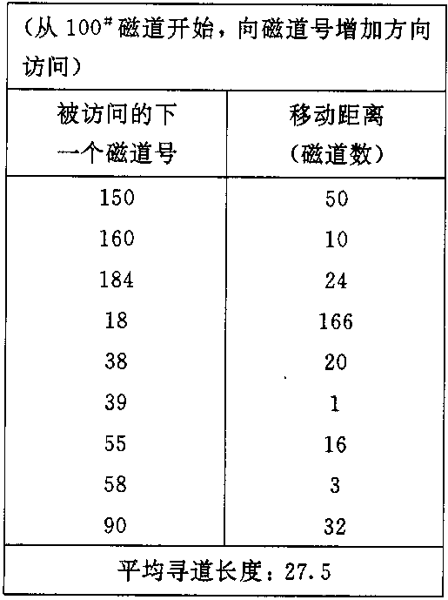
图 CSCAN算法举例

Slide 108
问题小结
在SSTF、 SCAN及CSCAN几种调度算法中， 都可能出现磁臂停留在某处不动的情况
例如，有一个或几个进程对某一磁道有较高的访问频率， 即这个(些)进程反复请求对某一磁道的I/O操作，从而垄断了整个磁盘设备。 我们把这一现象称为“磁臂粘着”(Armstickiness)。在高密度磁盘上容易出现此情况。

Slide 109
5）. N步扫描算法N-Scan
N步扫描算法将磁盘请求队列分成若干个长度为N的子队列，磁盘调度程序按照FCFS算法依次处理这些子队列，而处理每一个子队列时，则按照SCAN算法。
对一个队列处理完后，再处理其他队列。
当N值取得很大时，N步扫描算法的性能与SCAN算法的性能相当；当N取值为1时，N步扫描算法退化为FCFS算法。

Slide 110
6）.FSCAN算法
FSCAN算法实质上是N步SCAN算法的简化， 只将磁盘请求队列分成两个子队列：
  一个是由当前所有请求磁盘I/O的进程形成的队列，由磁盘调度按SCAN算法进行处理。
  在扫描期间，将新出现的所有请求磁盘I/O的进程， 放入另一个等待处理的请求队列。这样，所有的新请求都将被推迟到下一次扫描时处理。

Slide 111
作业
5，6，10，13，16，18，22

